Slide 1
機器學習與金融科技
股票分析
0616098 黃秉茂

Slide 2

table of contents
01
Introduction
02
Methodology
03
Data Analysis
04
Results
05
Conclusion

Slide 3
Process
Gathering Data
→
Data preprocess
→
Statistical Computing and Data Visualization
→
→
→
Data preprocess
Building Models
→
→
Test
Result
Conclusion & Application

Slide 4
Introduction - Abstract

Slide 5
Abstract
AI已經有發展到一定的程度了，然而運用AI的領域實在不算多，目前可能只有遊戲、視覺、跟自然語言處理有比較傑出的成果，AI勢必還需要在某些能大大改變人們生活的領域發展，更能顯的AI會如何影響人類。

Slide 6
Motivation
社會方面
因為AI在有些方面已經超越人類了，像是圍棋，而運用在財金方面是否能有顯著的提供協助?
財金相較於其他領域是更貼近人們的生活的，因此可能對人類的生活產生巨變，而且投資要考量的變數實在很多，所以我很好奇運用AI技術的投資能否打敗人類。
重要性
能幫自己賺錢
AI加上財金將會大大地改變人們的生活，而且投資並不是只有考量數學，還是一門跟人文、心理相關的學問，而AI是否能連這些都考慮到是我所好奇的。
個人利益

Slide 7

Introduction
在AI在其他領域有不凡的成就時，很多資料分析師都有個疑問，像是財金那麼複雜且和人們息息相關的領域，ML有辦法去輔助人們做出決策嗎?很多國外學者在股票分析上都有成果，而我想看看當分析的資料不是全世界，而是僅僅是台灣時，會發生什麼事情?畢竟一般的台灣人通常只在乎國內的情形，很少對國外的金融商品下手。如果下列的成果都那麼好，那台灣的資料也會一樣好嗎?所以我會透過技術面去預測及分析股價。

Slide 8
Introduction – Problem definition

Slide 9
problem formulation
起始金額為現金10,000元，希望最後能賺最多錢
每天都要判斷買多還是賣空這固定的十檔股票(0050、0056、鴻海、台積電、聯發科、大立光、富邦金、國泰金、玉山金、元大金)
自變數會用先前的開盤價、最高價、最低價、收盤價、成交量、5日均價、20日均價、等等，而預測就是這十檔該怎麼買怎麼賣

Slide 10
problem formulation
假設想買一定買得到，想脫手一定賣得掉
假設股票能以前一天的收盤價買進，融券也是以前一天的收盤價為代價
假設手續費為交易金額的0.1%
可以全部都不買也不賣

Slide 11
problem formulation
先預測哪些會漲那些會跌之後，先將現金10,000元保留以備不時之需。在認為漲超過手續費的股票中，覺得投資報酬率最高的投入剩餘現有現金的50%，第二高的再投入剩餘現有現金的50%，以此類推，並將剩餘所有的現有現金投入投資報酬率最低但還是認為能漲超過手續費的，然後隔天要將所有持有的股票都賣掉。認為會跌超過手續費的也是按照買股的方式，在認為跌超過手續費的股票中，覺得賣空的投資報酬率最高的就借價值約為現有現金的50%的券，賣空的投資報酬率第二高的再借價值約為剩餘現有現金的25%的券，以此類推，並在最後借與前一個同價值但還是認為能跌超過手續費的券，然後隔天也要將所有持有的股票都賣掉。隔天都會平倉。

Slide 12
Related Work
"Global stock market investment strategies based on financial network indicators using machine learning techniques. Lee, Tae Kyun, et al. "Global stock market investment strategies based on financial network indicators using machine learning techniques." Expert Systems with Applications 117 (2019): 228-242.
"Supporting Investment Management Processes with Machine Learning Techniques." Groth, Sven S., and Jan Muntermann. "Supporting Investment Management Processes with Machine Learning Techniques." Wirtschaftsinformatik (2). 2009.
"A machine learning model for stock market prediction." Hegazy, Osman, Omar S. Soliman, and Mustafa Abdul Salam. "A machine learning model for stock market prediction." arXiv preprint arXiv:1402.7351 (2014).
"Predicting stock and stock price index movement using trend deterministic data preparation and machine learning techniques." Patel, Jigar, et al. "Predicting stock and stock price index movement using trend deterministic data preparation and machine learning techniques." Expert systems with applications 42.1 (2015): 259-268.
Introduction - Abstract

Slide 13
Introduction - Data

Slide 14
Data gathering
online open dataset and some data parsers -
data source: TEJ, yahoo finance, apple stock
14020 data
1
會先將.csv下載下來後，再使用pandas, numpy等進行EDA
2
Questionnaire surveys -
各檔股票在50人中有聽過的次數
3

Slide 15
stock
10 stocks
0050 Yuanta Taiwan Top5: 0050 元大台灣50
0056 PTD: 0056 元大高股息
2317 Hon Hai Precision: 2317 鴻海
2330 TSMC: 2330 台積電
2454 MediaTek: 2454 聯發科
3008 Largan: 3008 大立光
2881 Fubon FHC: 2881 富邦金
2882 Cathay Holdings: 2882 國泰金
2884 E.S.F.H: 2884 玉山金
2885 Yuanta Group: 2885 元大金

Slide 16
attribute
CO_ID: 公司代碼
Date: 年月日
Open(NTD): 開盤價(元)
High(NTD): 最高價(元)
Low(NTD): 最低價(元)
Close(NTD): 收盤價(元)
Volume(1000S): 成交量(千股)
Amount(NTD1000): 成交值(千元)
AVG CLOSE: 當日均價(元)
AVG CLOSE 5D: 5日均價(元)
AVG CLOSE 10D: 10日均價(元)
AVG CLOSE 20D: 20日均價(元)
AVG Vol 5D: 5日均量
AVG Vol 10D: 10日均量
AVG Vol 20D: 20日均量

Slide 17
attribute
ROI%: 報酬率％
Shares(1000S): 流通在外股數(千股)
Market Cap.(NTD MN): 市值(百萬元)
P/E-TEJ: 本益比-TEJ
P/B-TEJ: 股價淨值比-TEJ
Dividend_Yield%: 股利殖利率
Cash_Dividend%: 現金股利率
Price_Change(NTD): 股價漲跌(元)
High minus Low %: 高低價差%
Market: 上市別
Capital: 資本
No.of Employee: 員工人數

Slide 18
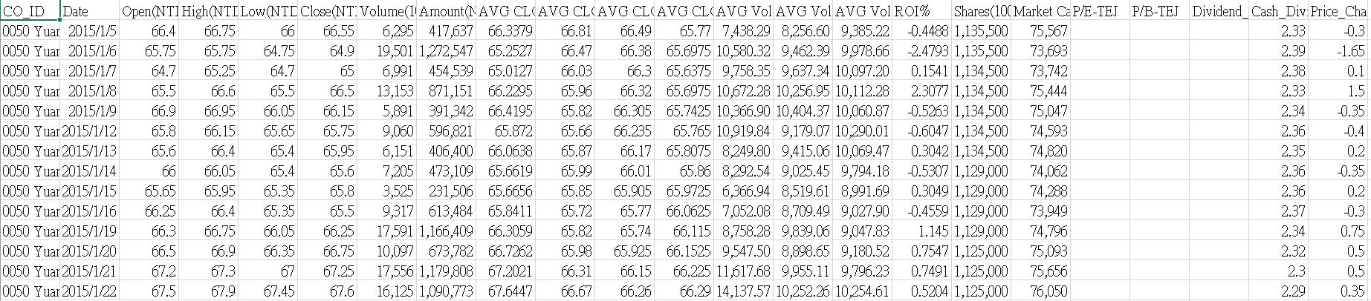
Raw data

Slide 19
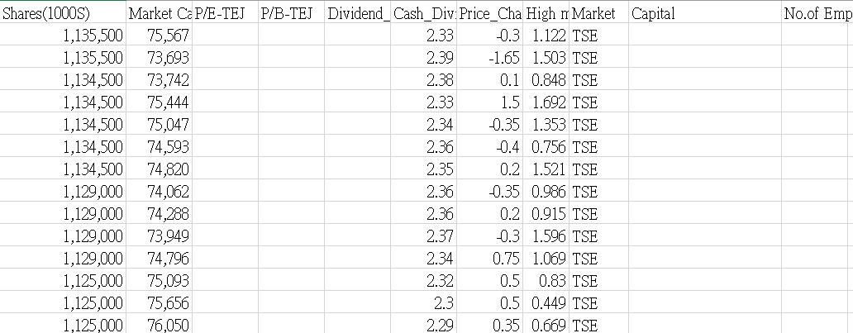
Raw data

Slide 20
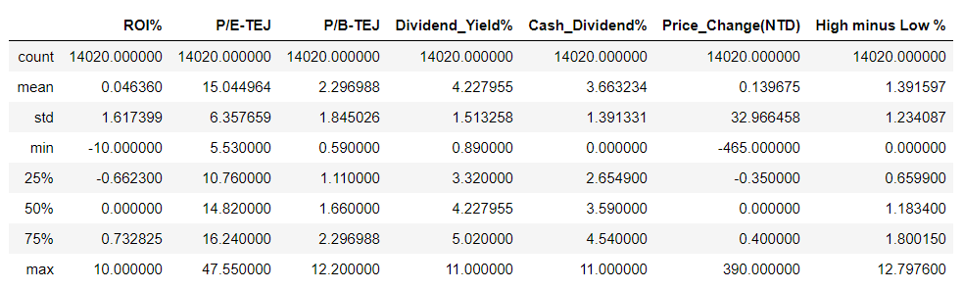
Statistical Computing

Slide 21
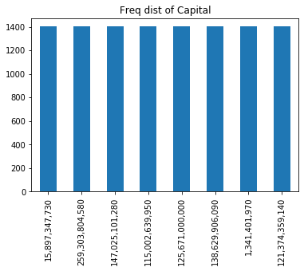
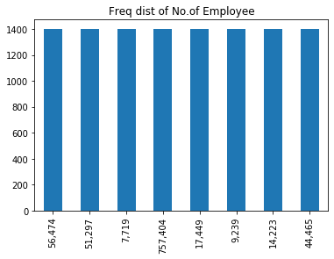
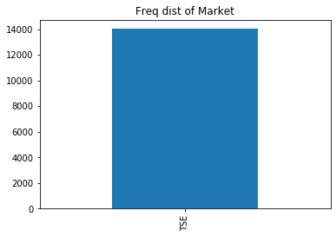
bar plots

Slide 22
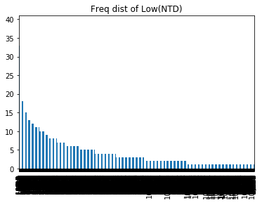
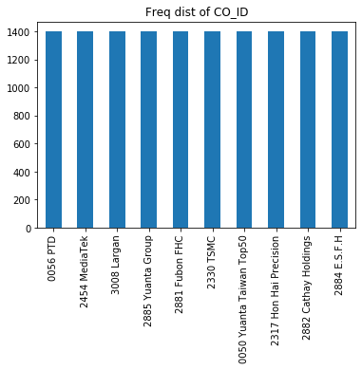
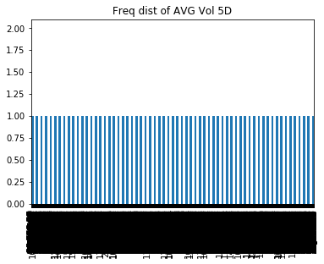
bar plots

Slide 23
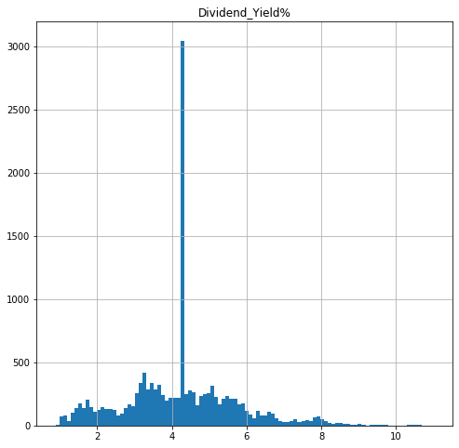
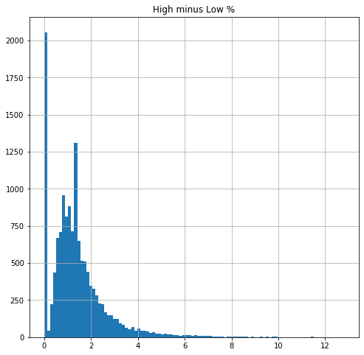
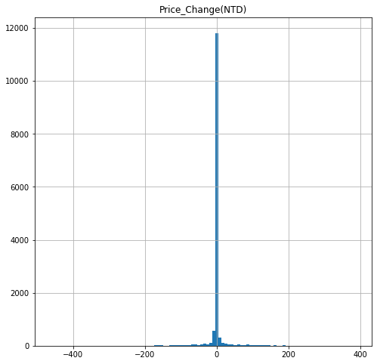
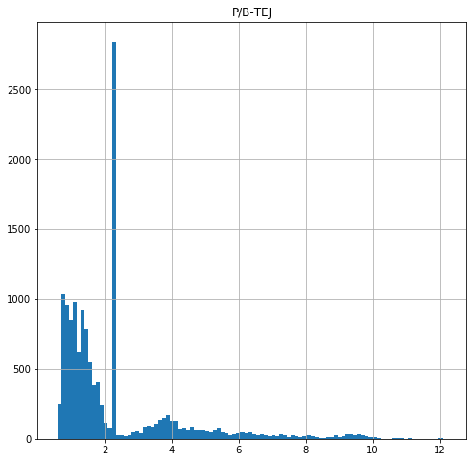
histograms

Slide 24
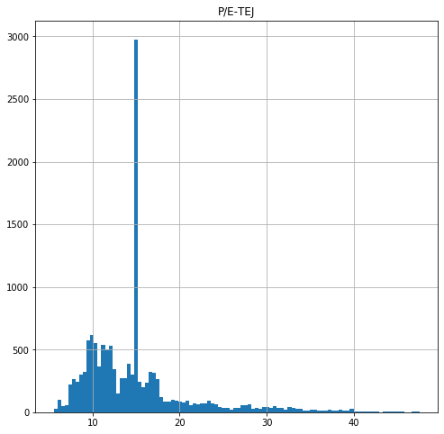
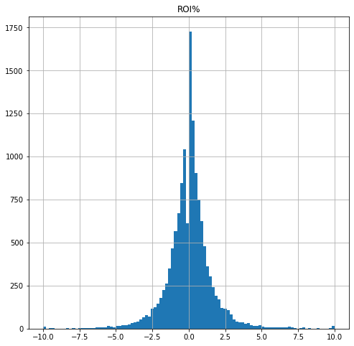
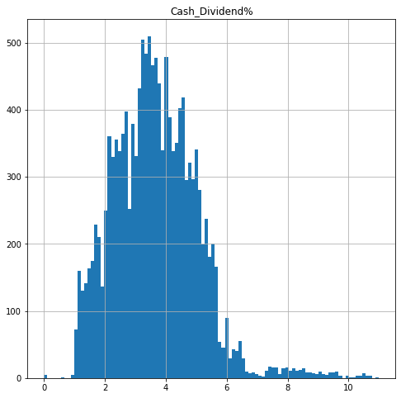
histograms

Slide 25
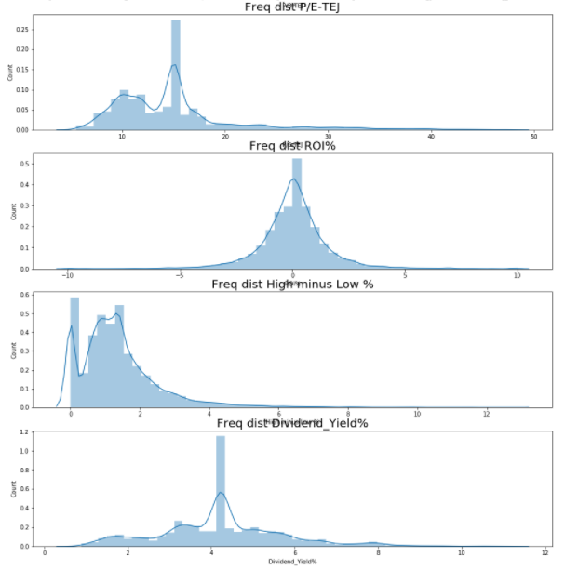
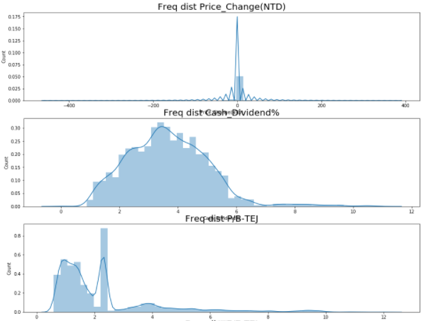
distribution plots

Slide 26
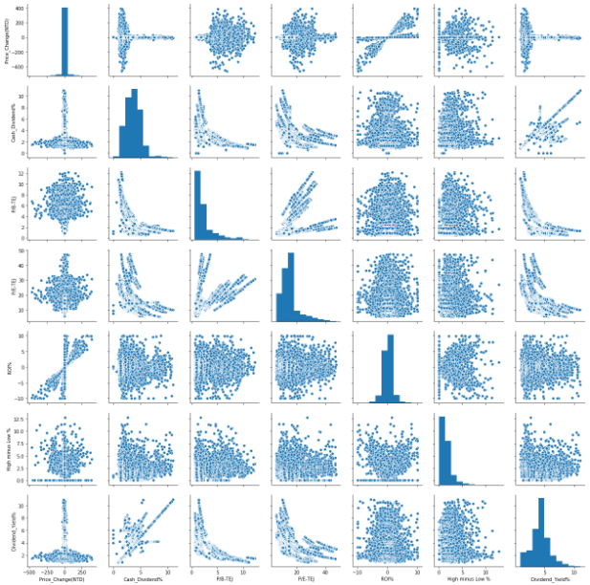
pairwise scatterplots

Slide 27
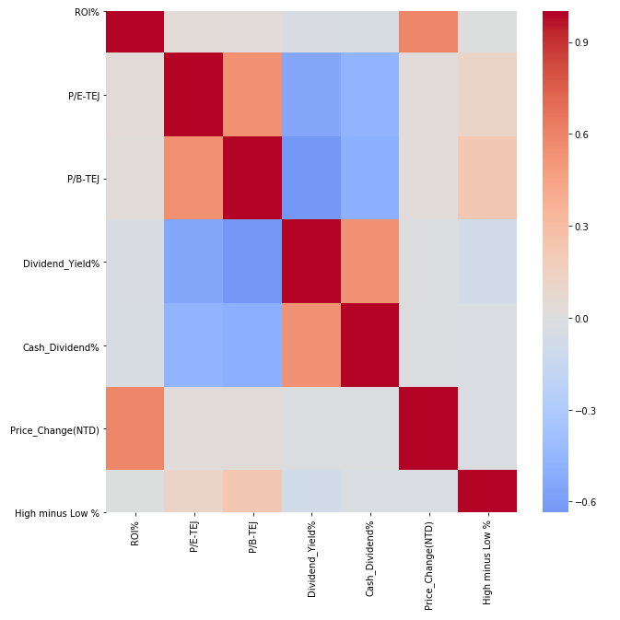

heatmap

Slide 28
data analysis

Slide 29

data preprocess
EDA
For data preprocess
Your Picture Here
encoding
data clean-ups
Normalization
categorical attribute and continuous attribute
Statistical Computing and Data Visualization
Datatype transformation and transform data format and shape so your model can process them.
create rolling window
Shuffle the data
generate x and y
PCA
For SVM
explained variance ratio
choose n_component

Slide 30
EDA
Label encoding – reputation(Questionnaire surveys)
data clean-ups (data preprocess for dropping column with lots of NaN and replacing NaN with mean)
Normalization (limit the range of data)
categorical attribute and continuous attribute
Statistical Computing and Data Visualization
Datatype transformation and transform data format and shape so your model can process them.
drop some useless attribute
create rolling window (1 day → 30 days)
y: ‘ROI’
Shuffle the data
train, test

Slide 31
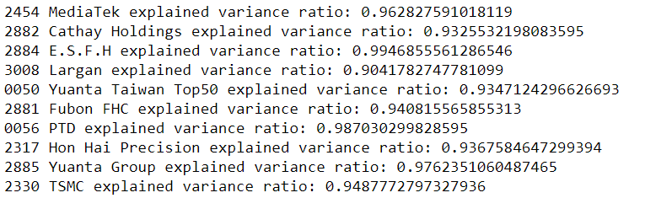
PCA
n_components = 24

Slide 32
Methodology

Slide 33
Methodology
預測值 → 依照預測的報酬率分類
預測哪些股票漲，哪些股票跌
預測正值前三高return的stock，之後買多。
預測負值前三高return的stock，之後賣空。

Slide 34
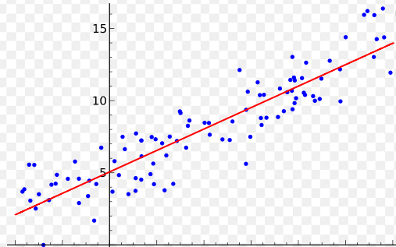
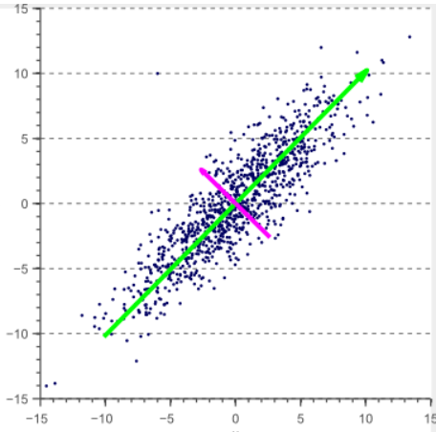

Models
Linear regression
PCA

Slide 35
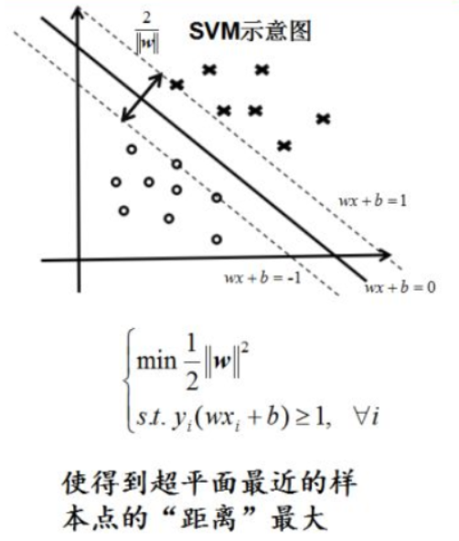
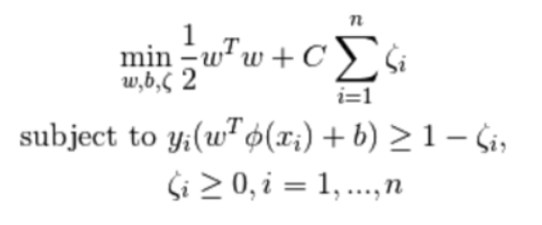
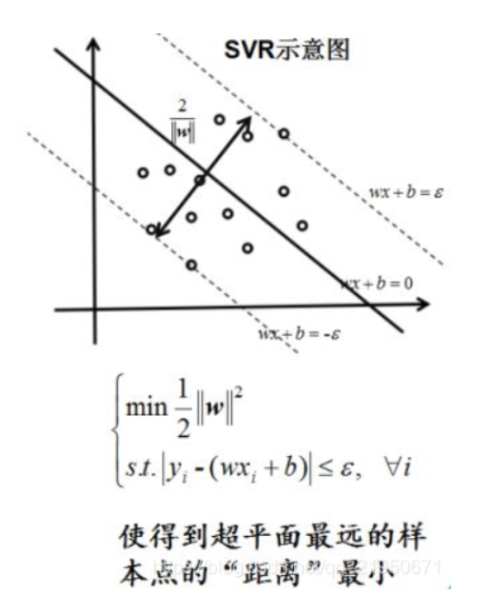
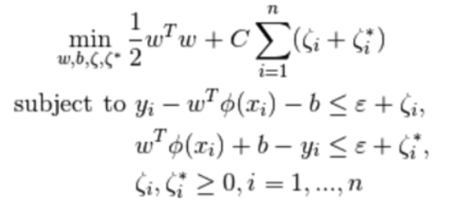
Models
SVM
SVR

Slide 36



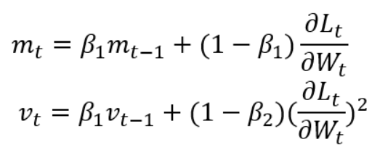
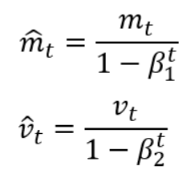
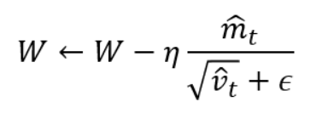
Models
DNN
mse
mae
adam

Slide 37
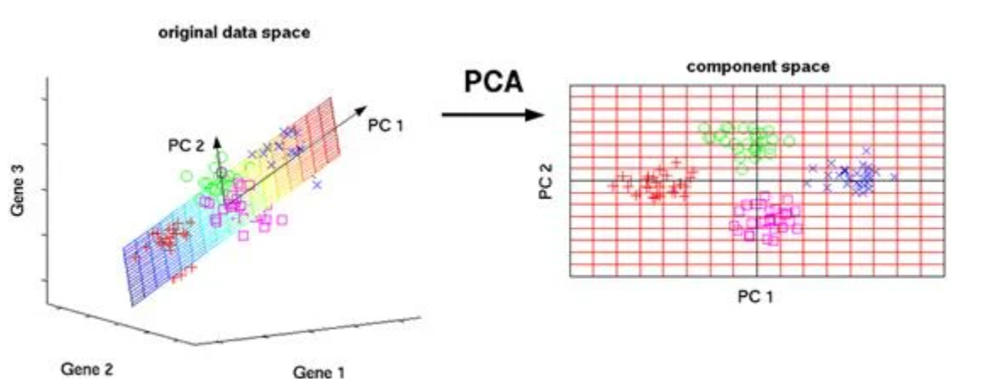
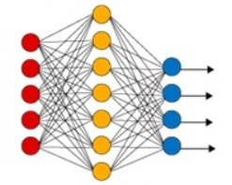
Hyper Parameter
PCA
n_components = 24
10 neurons, selu
10 neurons, relu
batch size: 128
epochs: 20
loss: mse optimizer: adam metrics: mae
DNN

Slide 38
Results

Slide 39
Results
All bigger than initial amount ($10,000)
 | Linear regression | SVM | DNN
observe 30 days | 11025.41257057684 | 11424.564134181688 | 11720.512937545913
observe 90 days | 11139.629688138475 | 11115.14139858359 | 11237.980129592774
observe 180 days | 11005.666149997362 | 11115.14139858359 | 11466.011329181278

Slide 40
Conclusion

Slide 41
Conclusion
結論
DNN > SVM > linear regression
All bigger than initial amount ($10,000)
少人為決策
保守的投資方法也有用
觀察久不一定好

Slide 42
Future Use
考量更多變數
篩掉不太有解釋效用的變數
基本面分析
分辨重要因子
流動性
文字探勘

Slide 43
Thank you

